Slide 2
২০২১ সালের এস এস সি পরীক্ষার্থীদের জন্য এ্যাসাইনমেন্ট ও মূল্যায়ন নির্দেশনা

Slide 8
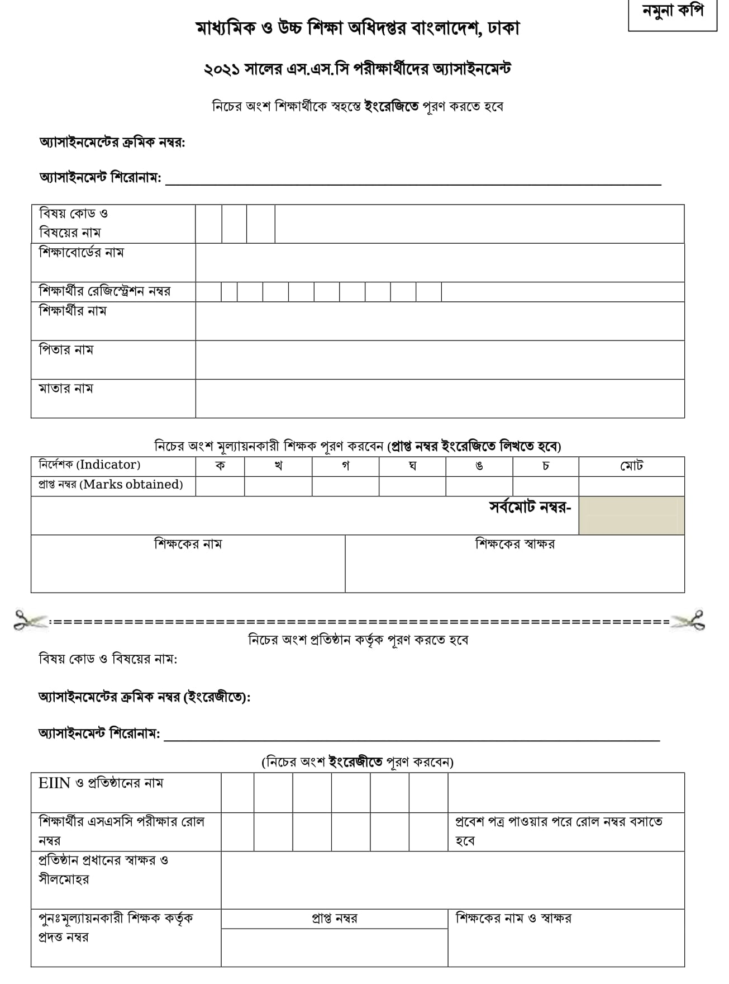

Slide 12
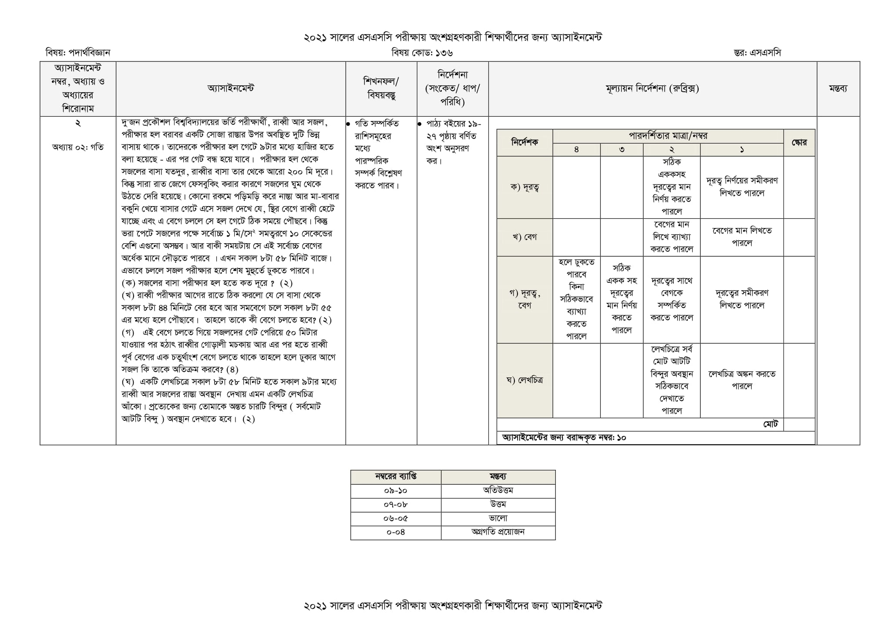

Slide 14
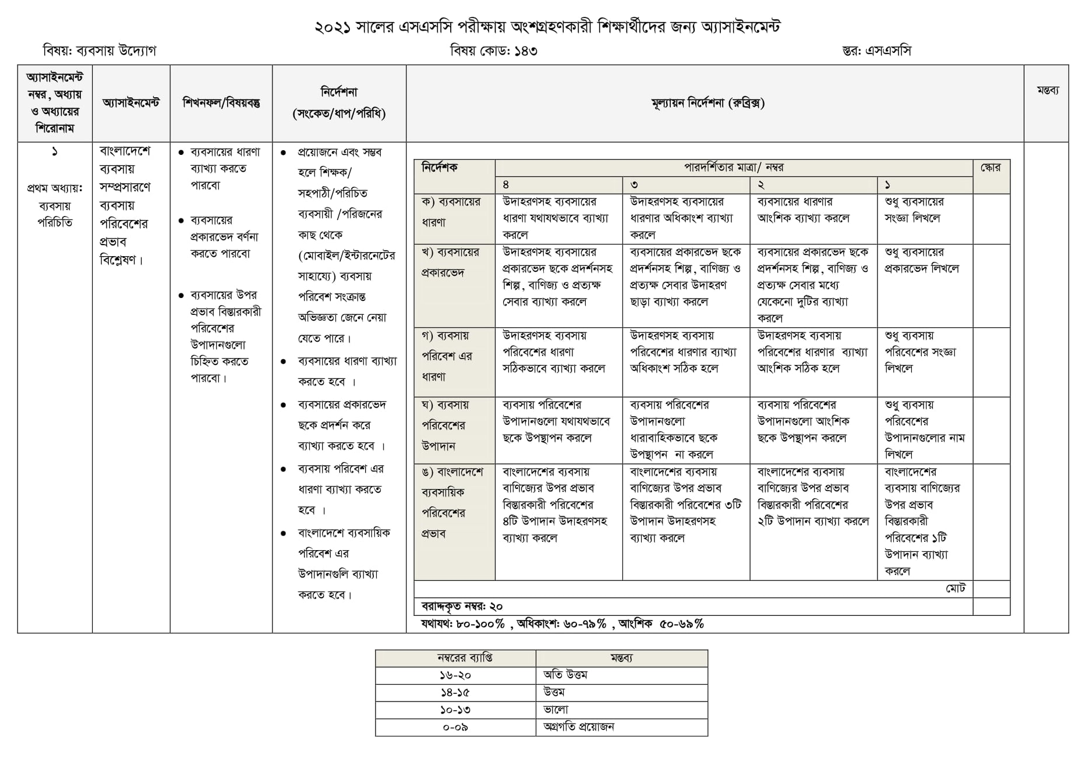

Slide 15
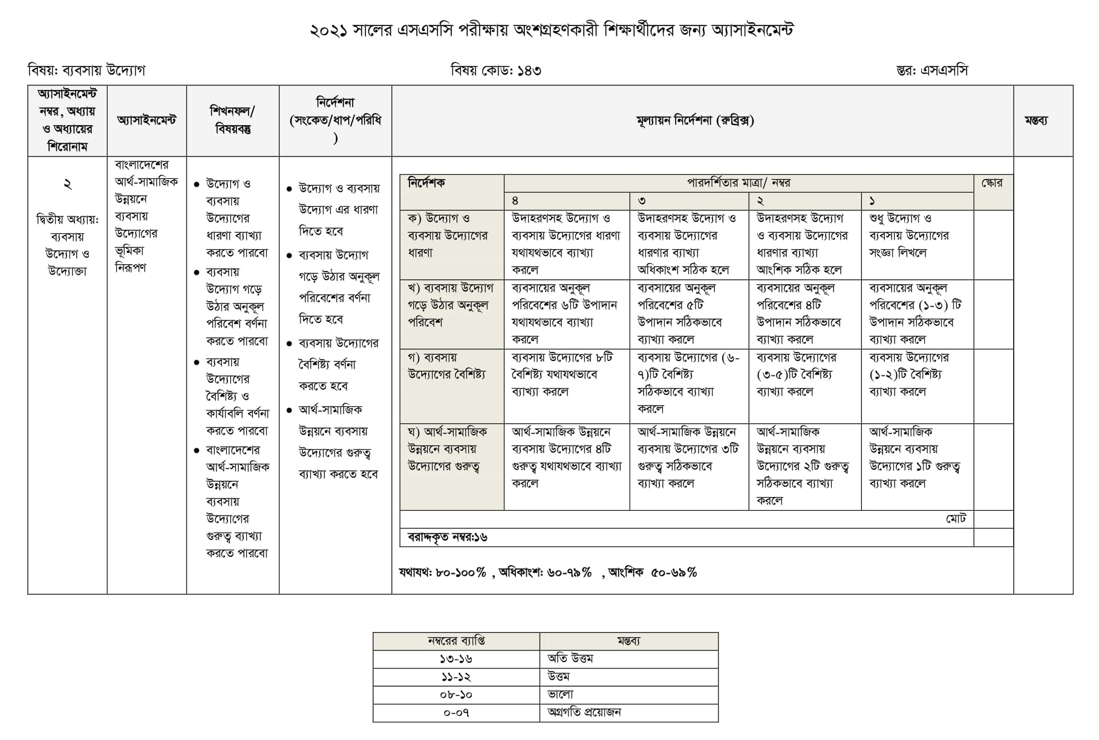

Slide 17
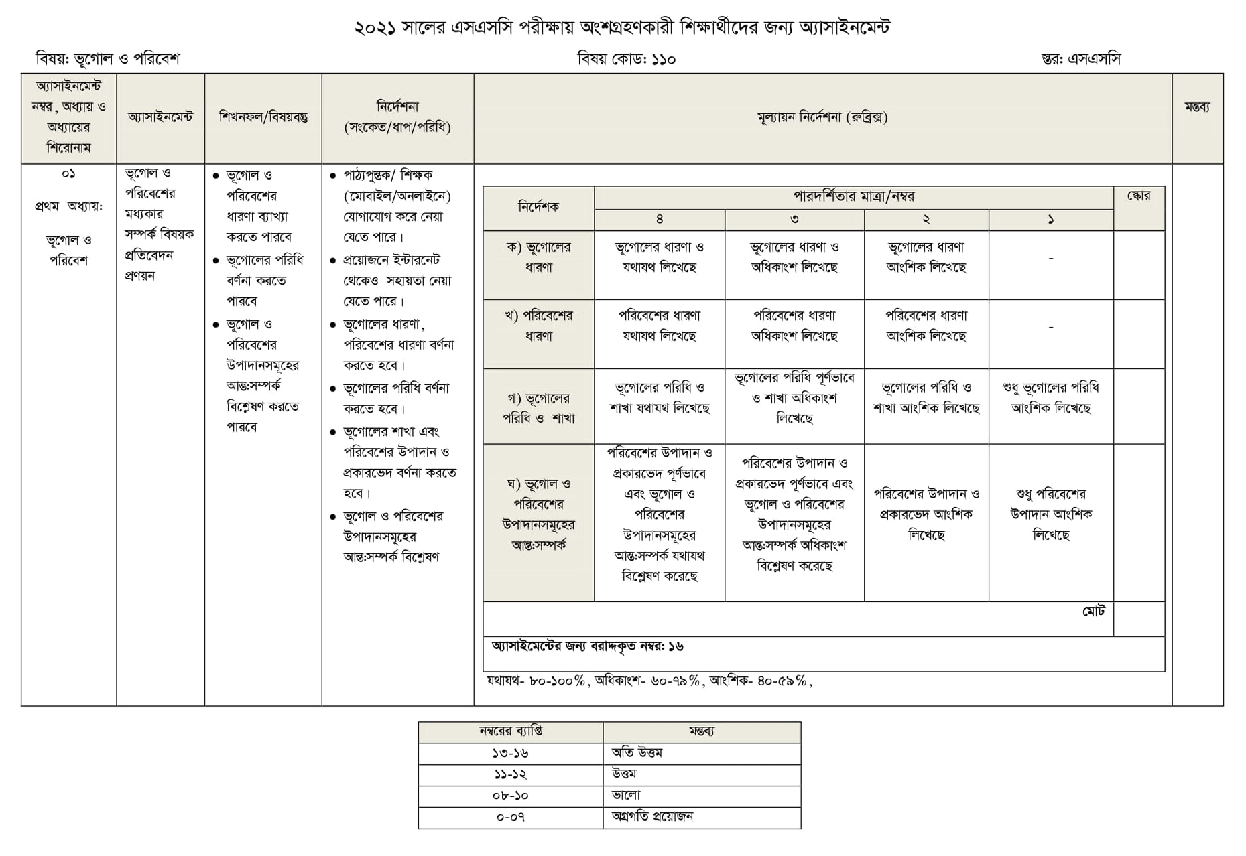

Slide 18
